Slide 1
특성공학과 규제
서현우

Slide 2
목차
1. 다중회귀
2. 데이터 준비
3. 사이킷런의 변환기
4. 다중회귀모델 훈련하기
5. 규제
6. 릿지 회귀
7. 라쏘 회귀

Slide 3
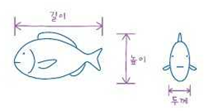
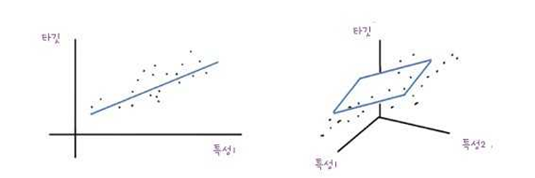

다중회귀
기존의 회귀 : 길이를 통한 무게 예측
But 농어의 특성은 높이,두께도 있음
특성 종류 ↑ : 선형회귀 성능 ↑
다중회귀 : 여러 개의 특성을 사용한 회귀
1개의 특성 : 직선을 학습
2개의 특성 : 평면을 학습
3개이상?? 고차원은 표현 불가, 힘듦
특성공학 : 기존의 특성을 사용해 새로운 특성을 뽑아냄
Ex)길이*높이=새로운특성
사이킷런의 PolynomialFeatures클래스

Slide 4
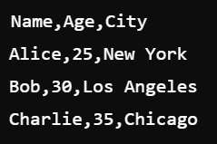
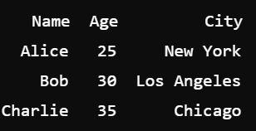
데이터 준비
Pandas : 데이터 분석 라이브러리
데이터 프레임 : 판다스 핵심 데이터구조, 2차원 테이블 형식(행과 열), 넘파이배열로 변환 가능
Csv : 콤마(,)로 구분된 파일
Tsv : tab으로 구분된 파일
csv 예시
tsv 예시

Slide 5
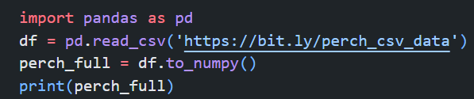
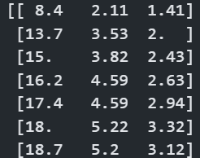
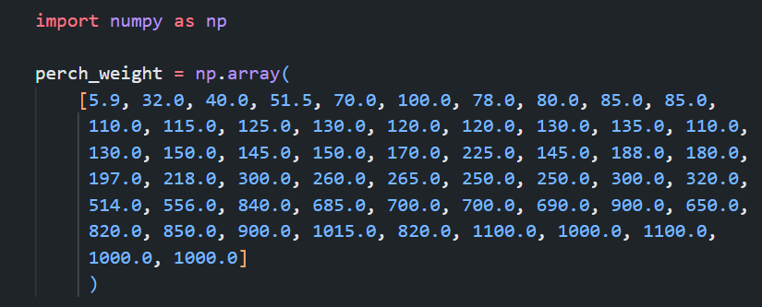
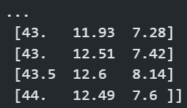
데이터 준비
read_csv():해당 주소의 csv를 들고옴
https://bit.ly/perch_csv_data
to_numpy():넘파이 배열로 바꿈
타깃데이터 준비
훈련세트와 테스트세트로 분리

Slide 6
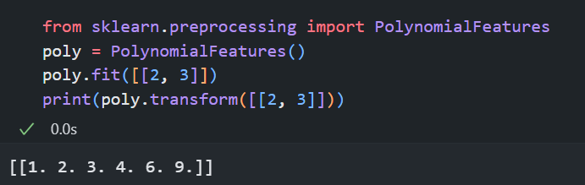
사이킷런의 변환기
변환기 : 특성을 만들거나 전처리하기 위한 다양한 클래스
fit(), transform() 메소드 제공
*fit(훈련)을 해야 transform(변환)이 가능 > 데이터의 통계적 특성으로 변환규칙을 설정하기 위함
PolynomialFeatures클래스는 제곱, 특성끼리 곱한 값을 추가
1(절편의 계수), 2,3, 4(2제곱), 6(2*3), 9(3제곱)

Slide 7
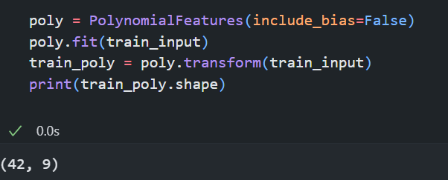

사이킷런의 변환기
Train_input에 적용 : 9개의 특성이 만들어짐
9개의 특성이 어떻게 만들어졌는지 체크
테스트 세트도 변환

Slide 8
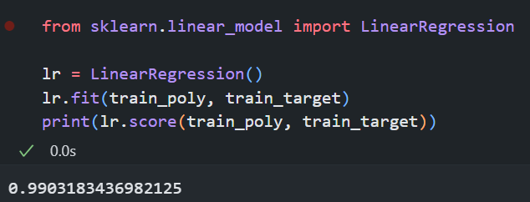
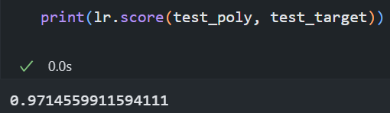
다중 회귀모델 훈련하기
선형회귀 모델을 훈련하는 것과 동일
But여러 개의 특성을 사용하여 선형회귀 수행
특성이 늘어나니 회귀의 능력이 강해짐
테스트세트의 점수는 높지않지만 과소적합문제는 해결

Slide 9
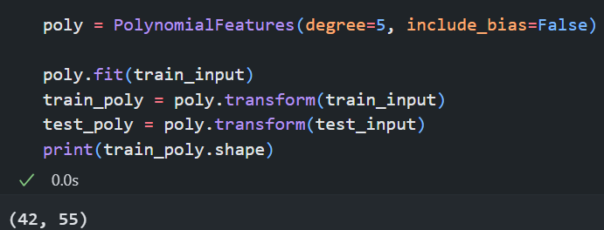


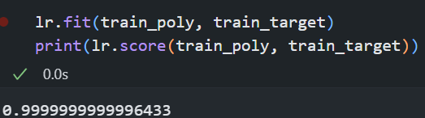
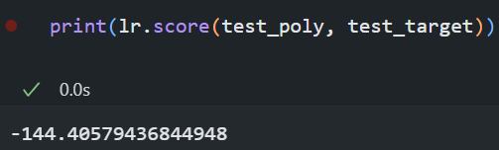
다중 회귀모델 훈련하기
특성을 더 많이 추가한다면?
PolynomialFeatures클래스의 degree매개변수 : 고차항 최대차수 지정가능
5제곱까지 특성 생성, 특성의 개수 55개가 됨
해당특성으로 학습 : 점수가 완벽에 가까움(훈련세트) But 테스트세트에는 형편없음 (과대적합)
X42마리
X55발

Slide 10
규제
규제 : 모델이 훈련세트를 과도하게 학습하지 못하도록 훼방하는 것, 과대적합되지 않도록 만듦
선형회귀의 경우 특성에 곱해지는 계수(기울기)의 크기를 작게 만드는 것
선형회귀 모델에 규제를 추가 : 릿지와 라쏘
보다 보편적인 패턴을 학습하게 됨, 일반화 성능 향상
타깃
타깃
규제 →
특성
특성

Slide 11
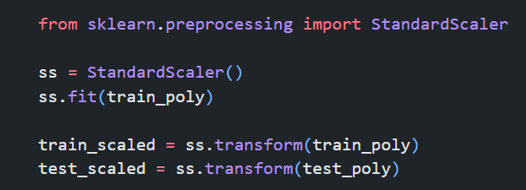
규제
규제적용 전 특성의 스케일을 정규화 함
StandardScaler클래스 : 변환기의 일종, 데이터를 표준화 함
Fit()과 transform()진행 > 평균이 0, 표준편차가 1이 되게 만듦
특정특성에 치우치지 않고 공정하게 학습

Slide 12


규제
릿지
L2규제, L2정규화, L2회귀
계수를 제곱한 값을 기준으로 규제적용
가중치의 제곱들의 합이 특정값 이하가 되도록 규제, 일반적으로 선호
라쏘
L1규제, L1정규화, L1회귀
계수의 절댓값을 기준으로 규제를 적용, 아예 0으로 만들 수 있음
가중치의 절댓값들의 합이 특정값 이하가 되도록 규제

Slide 13
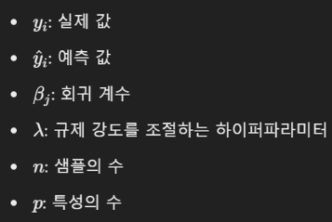
규제
릿지
가중치의 제곱들의 합이 특정값 이하가 되도록 규제
첫째 항 : 잔차제곱합(rss), 모델의 예측오류를 나타냄
둘째 항 : 규제항, 회귀계수의 제곱 합을 제어
라쏘
가중치의 절댓값들의 합이 특정값 이하가 되도록 규제
첫째 항 : 잔차제곱합(rss), 모델의 예측오류를 나타냄
둘째 항 : 규제항, 회귀계수의 절댓값 합을 제어

Slide 14
규제
릿지와 라쏘 : linear_model 패키지 안에 있음
Alpha매개변수로 규제의 강도를 조절
하이퍼 파라미터 : 머신러닝 모델이 학습 불가, 사람이 알려주는 파라미터
Ex)alpha매개 변수 등 (기본값은 1)
적절한 alpha를 찾는방법? : 여러 alpha값에 대한 결정계수 그래프를 그리자
그 중 두그래프가 가장 가깝고 성능이 가장 좋은 alpha값을 선택
Alpha값 ↑ | Alpha값 ↓
규제강도 ↑ | 규제강도 ↓
계수 값을 줄임 | 계수조절의 역할↓
과소적합 유도 | 과대적합 가능성 ↑

Slide 15
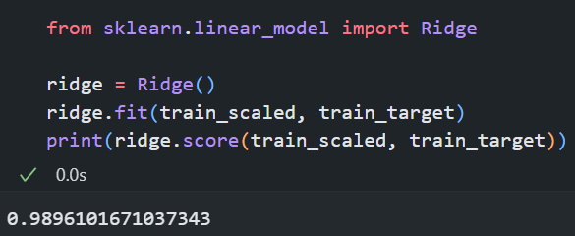
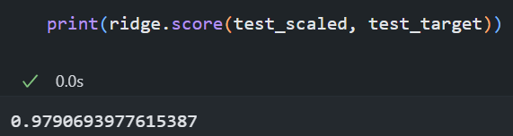
릿지회귀
릿지모델을 훈련 및 평가 : 완벽에 가깝던 점수가 낮아짐
테스트? > 점수가 정상으로 돌아옴
규제의 효과로 많은 특성을 사용함에도 과대적합 되지 않음

Slide 16
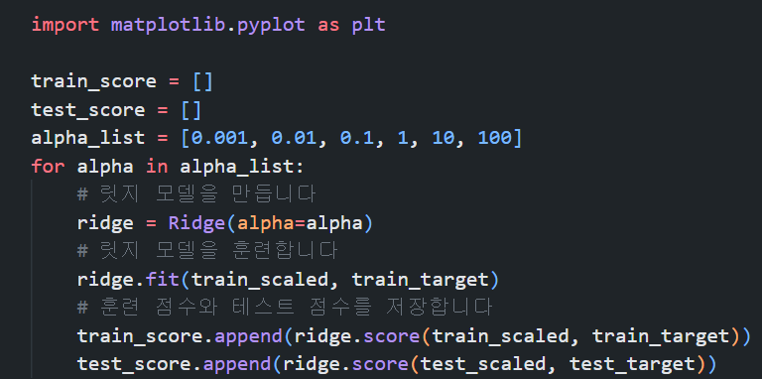
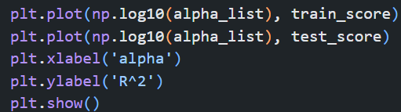
릿지회귀
적절한 alpha를 찾아보자
상용로그로 alpha의 값을 표현

Slide 17
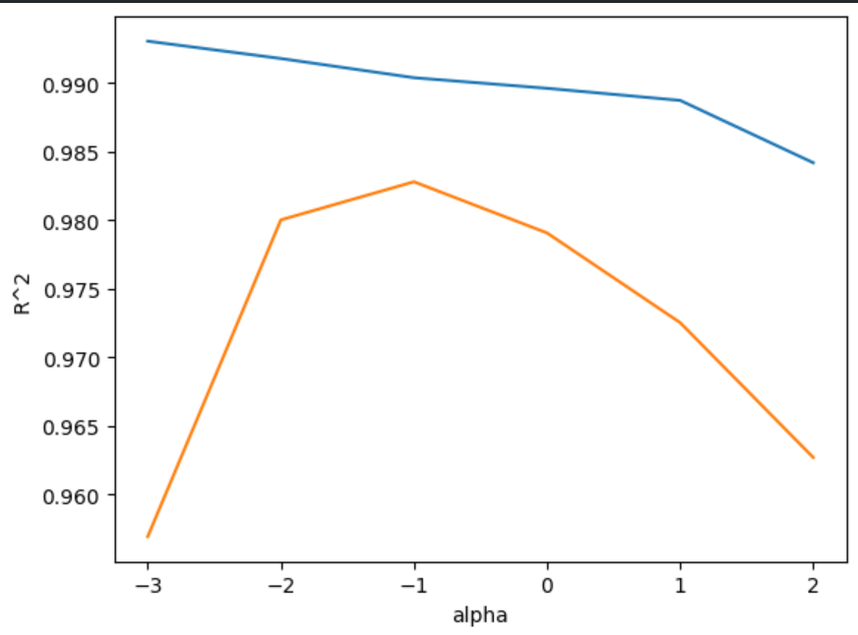
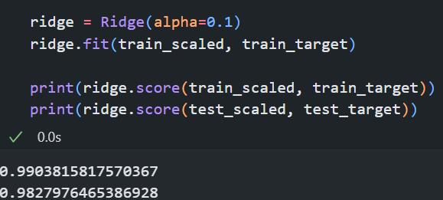

릿지회귀
적절한 alpha값 : 두 그래프가 가장 가깝고, 성능이 가장 좋은 -1 즉 ${10}^{−1}$=0.1이 됨
0.1로 재훈련 > 성능 좋게 훈련됨
파란색:훈련세트 주황색:테스트세트

Slide 18
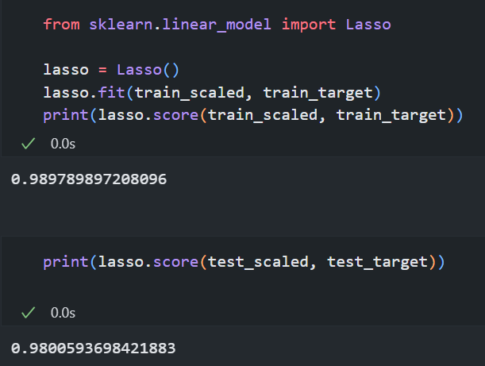
라쏘 회귀
라쏘 또한 훈련, 테스트의 성능이 좋음

Slide 19
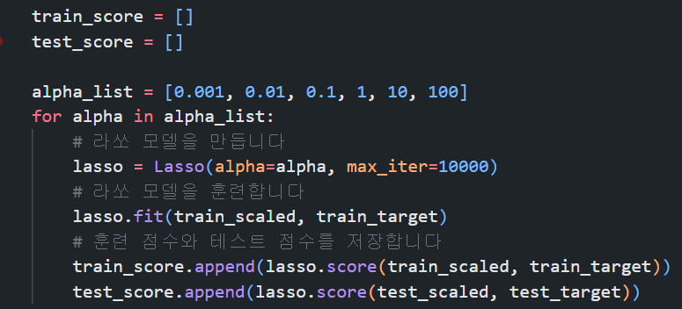
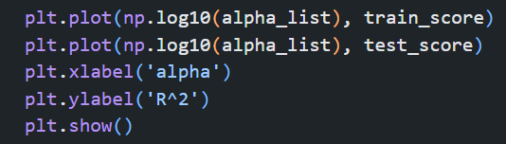
라쏘회귀
최적의 alpha값을 찾아보자

Slide 20
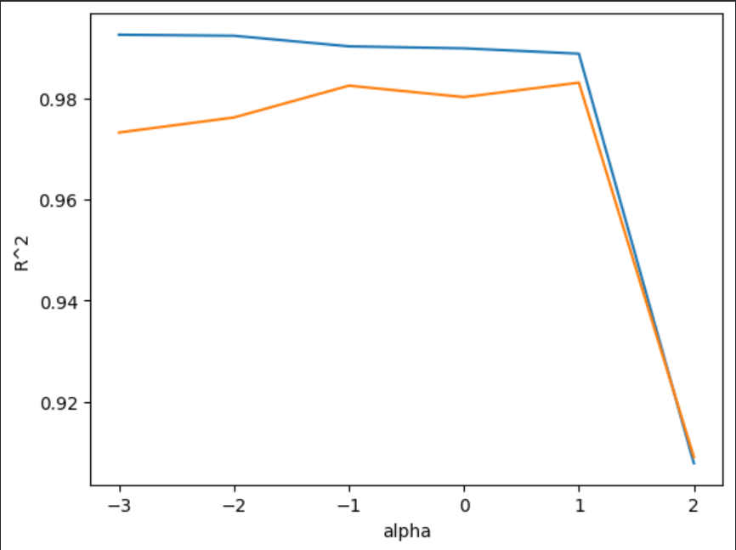
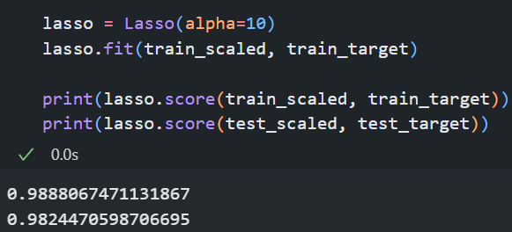

라쏘회귀
적절한 alpha값 : 두 그래프가 가장 가깝고, 성능이 가장 좋은 1 즉 ${10}^{1}$=10이 됨
10으로 재훈련 > 성능이 높아짐

Slide 21
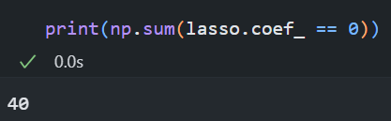
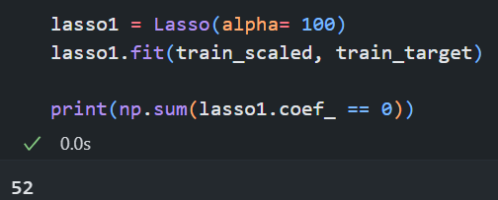
라쏘회귀
라쏘는 계수값을 0으로 만들 수 있음 : coef_속성으로 확인
40개의 특성이 0, 사용한 계수는 15개
라쏘는 유용한 특성을 골라내는 용도로도 사용 가능
How?
회귀 계수를 업데이트 하는 과정에서 특정 임계값 이하라면 0으로 설정
특정 임계값 : alpha값이 기준이 됨

Slide 22
감사합니다´._.`

